Slide 1
Parchís
Diseño de software y metodologías de desarrollo
Enrique Acedo Dorado
Adrián Ojeda Cabra
Luis Miguel García Martín

Slide 2
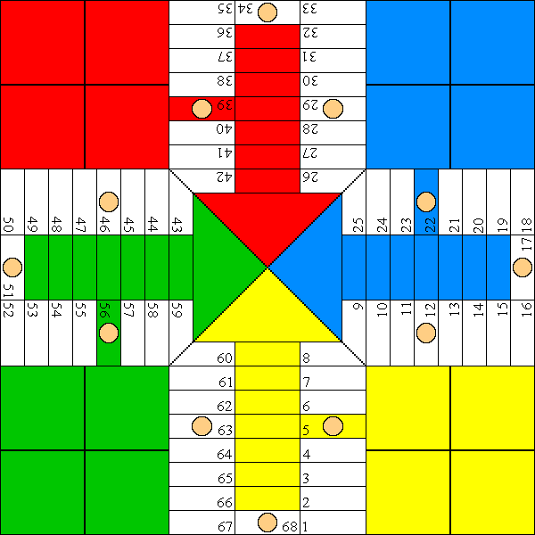

Slide 3
Elementos físicos del parchís
Dado
Jugadores
Fichas
Tablero
Elementos teóricos parchís
Reglas

Slide 4
Modelando el tablero

Slide 5
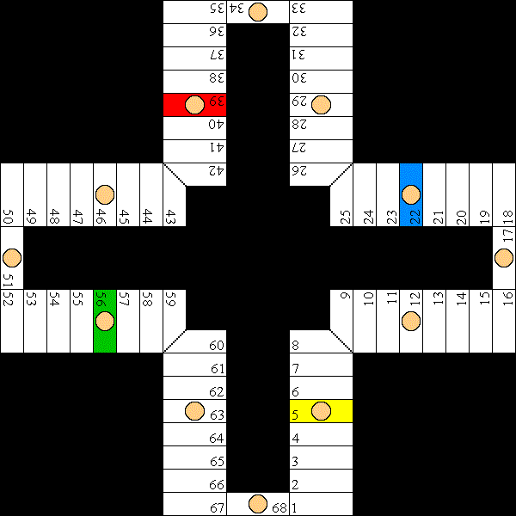
Recorrido general
Todos los jugadores interactúan con él

Slide 6
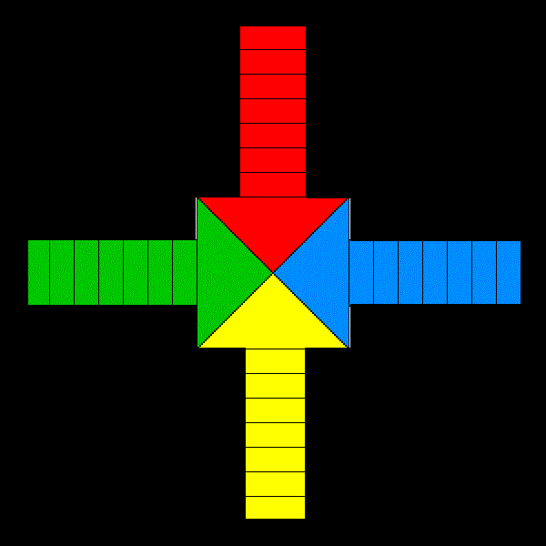
Recorrido de color
Solo interactúa un jugador con su color

Slide 7
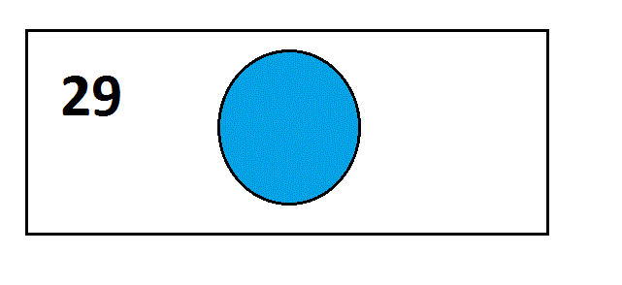
¿De qué están compuestos los
Recorridos?

Slide 8
Hay 17 casillas por cada jugador en el recorrido general y 8 en el recorrido de color
Todos los jugadores comparten una casilla “casa” donde se almacenan las fichas que no están en juego y otra “final” donde se sitúan las que han llegado a la meta.

Slide 9
Modelamos las casillas utilizando el patrón Abstract Factory ya que cada recorrido, de color o general, crea sus propias casillas.

Slide 10
Tipos de casilla en el recorrido
general
Normal: te pueden comer
Salida: cada jugador tiene una de su color
Seguro: no te pueden comer

Slide 11
Tipos de casilla en el recorrido
de color
pasillo: puedes rebotar
meta: final del recorrido para la ficha

Slide 12
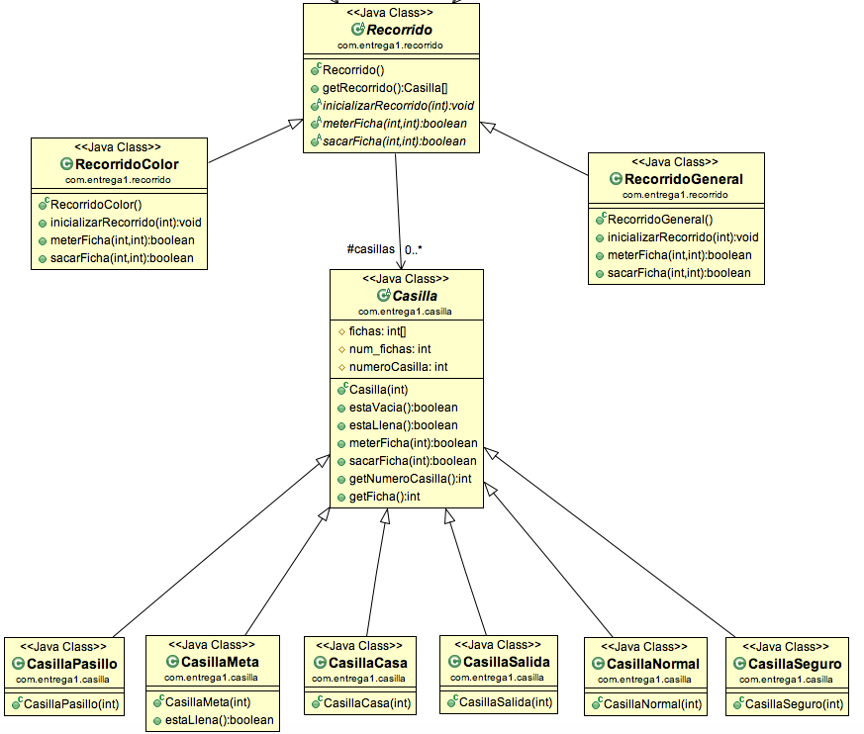

Slide 13
Modelando el jugador

Slide 14
N jugadores con 4 fichas cada uno, cada uno tiene un color
Comportamiento determinado por ser humano o IA
Elige qué ficha mover entre las posibles

Slide 15
Para implementar el jugador usamos el patrón de comportamiento State. Cada jugador tendrá un comportamiento dependiendo de su estado, ya sea IA o humano.

Slide 16
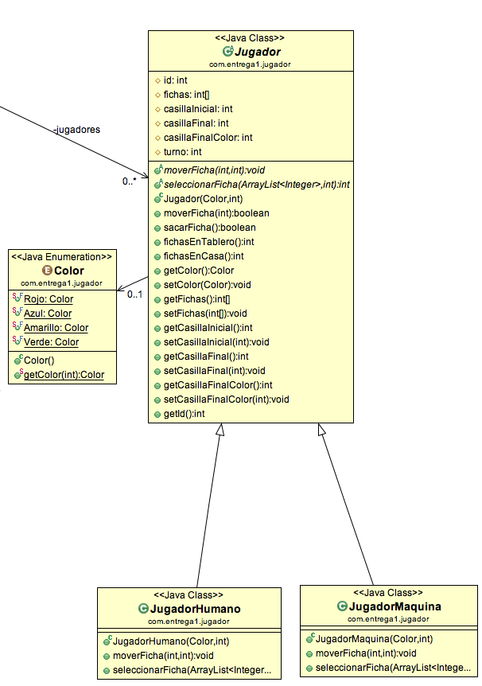

Slide 17
Modelando el juez y el dado

Slide 18
Hay un único juez para todos los jugadores
Se encarga de controlar que los movimientos se hagan correctamente y se sigan las reglas del juego

Slide 19
Hay un único dado para todos los jugadores
Tras tirarlo se mueve una ficha, de ser posible, el número que marca la cara boca arriba.

Slide 20
Los implementamos con un patrón de construcción Singleton y así solo tenemos una instancia de dado y de juez

Slide 21
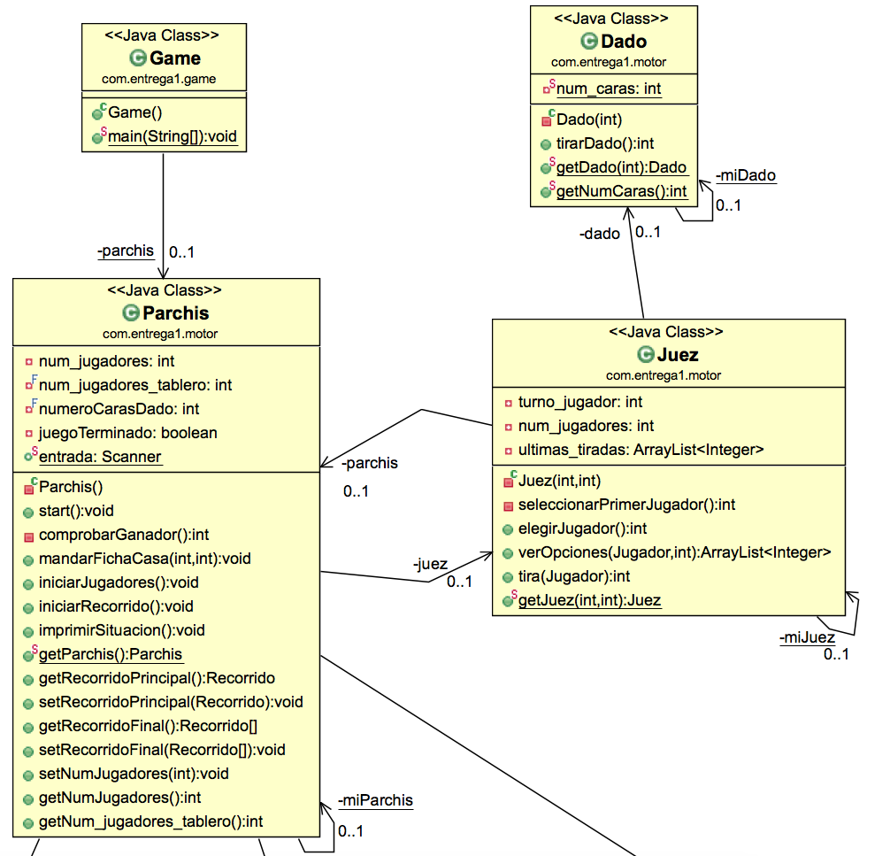

Slide 22
Modelando las fichas

Slide 23
Consideramos a las fichas como simples números (int) que representan su lugar en el tablero. Cada jugador tendrá un array de enteros.
Fichas jugador Amarillo
69
54
5
0
Pasillo Normal Salida Casa

Slide 24
Diagrama del Parchís

Slide 25
